Slide 1
КУРСОВОЙ ПРОЕКТ Дисциплина «Базы данных» на тему: «База данных магазина нумизматики»
Студент 2 курса
группы И-2-16
Сейдаметов Э.Э.

Slide 2
Цель курсового проекта
Целью курсового проекта является создание базы данных к предметной области «Магазин нумизматики», которая предназначена для автоматизации операций получения достоверной и оперативной информации.

Slide 3
Для достижения цели были поставлены следующие задачи:
Рассмотреть основные понятия теории базы данных;
Проанализировать предметную область;
Выполнить инфологическое и логическое проектирование;
Осуществить обзор современных систем управления базами данных, выбрать наиболее целесообразную для реализации базы данных к заданной предметной области, проанализировав преимущества и недостатки;
Разработать базу данных;
Разработать интернет-магазин, связанный с базой данных.

Slide 4
Объектом курсового проекта является деятельность магазина, включающего взаимодействие покупателей и товаров, а также учет количества товаров.
Предмет курсового проекта – технология разработки автоматизированной базы данных для магазина нумизматики.

Slide 5
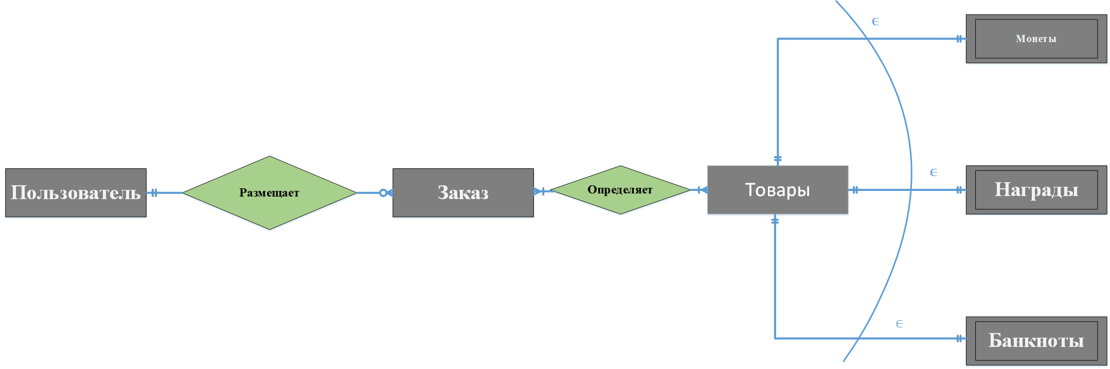
Результат выполнения этапа инфологического проектирования
На данной ER-модели определены сущности, а также связи между ними, такие как «Один к Одному» и «Многие ко Многим»:
Один пользователь может иметь один и боле заказов или пользователь может не размещать заказы;
1 или более заказов могут иметь 1 или более товаров;
Один товар может соответствовать только одному типу.

Slide 6
Нормализованные отношения
В результате нормализации, было определено семь отношений:
Пользователь;
Адрес;
Заказы;
Товары;
Банкноты;
Монеты;
Награды.
Также были выявлены ключевые поля для каждой из таблиц.

Slide 7


Выбор СУБД
Основные критерии выбора СУБД:
Производительность;
Безопасность хранения данных;
Легкость в изучении;
Доверие пользователей.

Slide 8
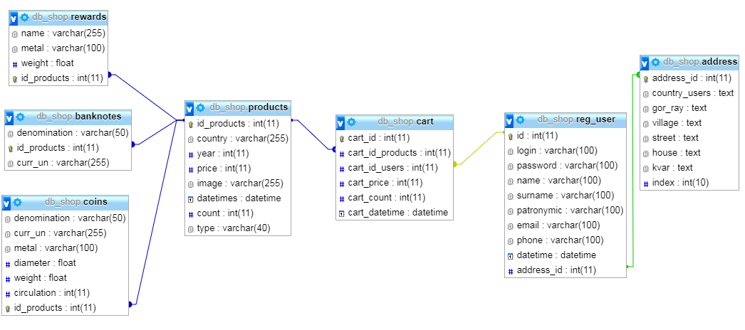
Схема данных

Slide 9
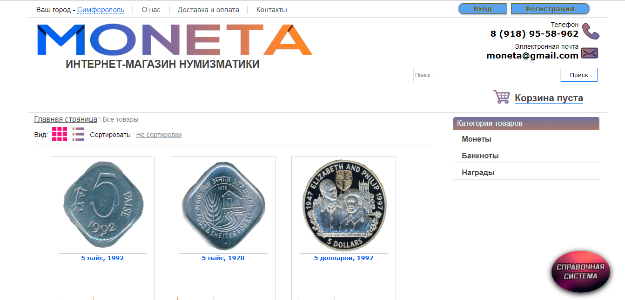
Главная страница интернет-магазина

Slide 10
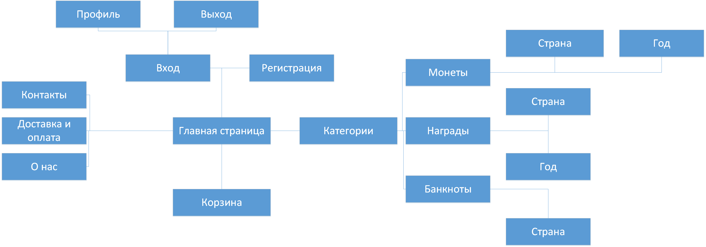
Меню(карта) веб-ресурса

Slide 11
Запросы
Для вывода необходимой информации, были создано запросы:
С выборкой уникальных записей;
Многотабличные запросы;
Запросы с поиском необходимых данных;
Обновление данных;
Удаление данных.

Slide 12
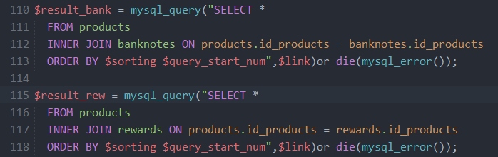
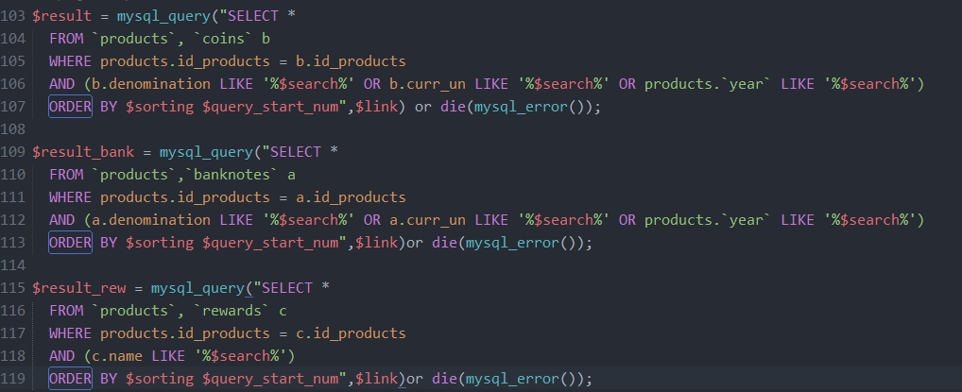
Запросы
Рис. 1 Многотабличный запрос
Рис. 2 Запрос для поиска данных

Slide 13
Формы
Создание форм необходимы для занесения пользователем некоторых данных, обновление или удаление существующих.
Были созданы следующие формы:
Форма регистрации;
Форма авторизации;
Форма изменения профиля.

Slide 14
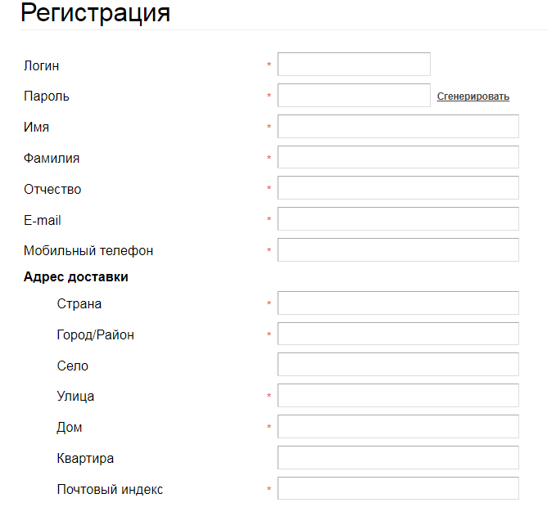
Формы

Slide 15
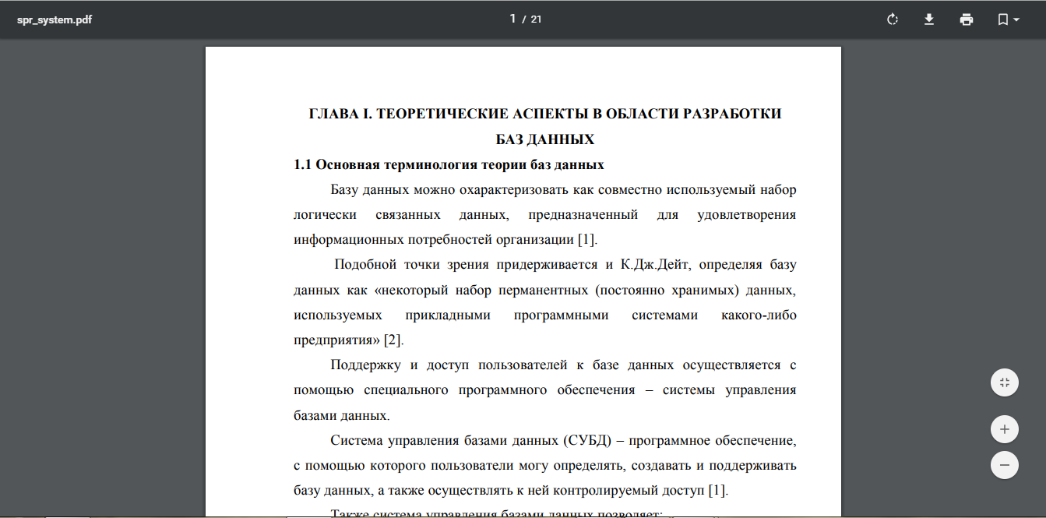

Справка
Справка позволяет пользователю понять, как пользоваться приложением.
Рис. 3 Кнопка справочной системы
Рис. 4 Справочная система

Slide 16
Заключение
В процессе выполнения курсового проекта была разработана база данных «Магазин нумизматики», которая предназначена для автоматизации операций получения достоверной и оперативной информации. С помощью которой, сотрудники магазина нумизматики, в дальнейшем, смогут полностью отказаться от ведения записей в печатном либо в письменном виде (например хранение чека заказа любого пользователя в виде таблиц в базе данных, и, в случае необходимости получение информации о заказе).

